Slide 1
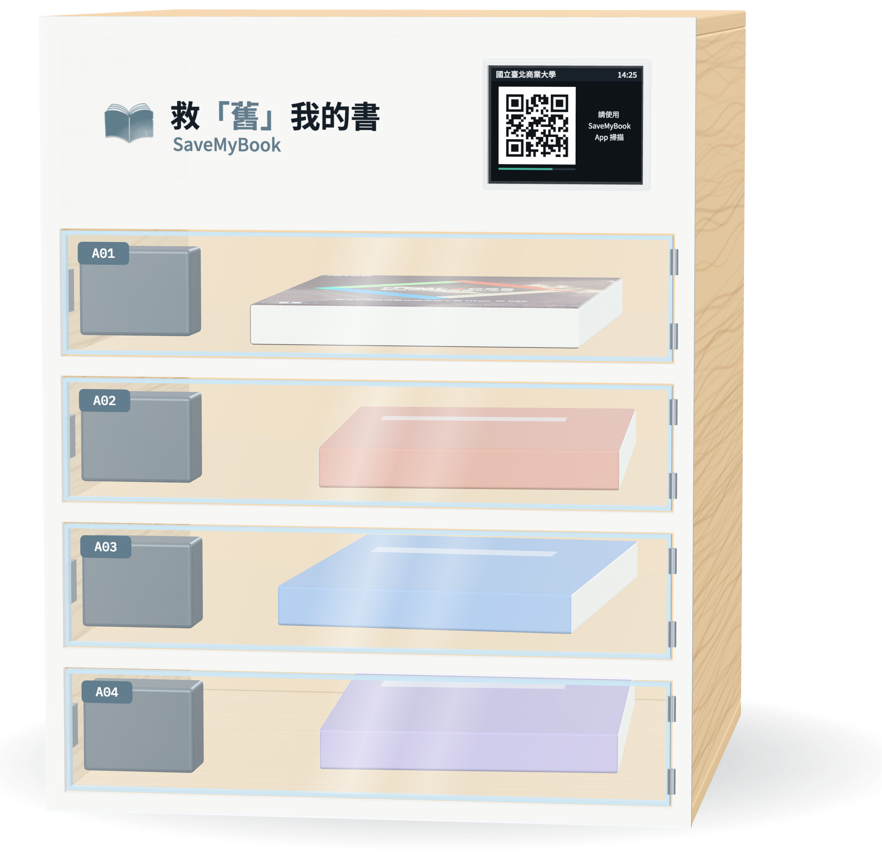
四技第 115414 組｜複評簡報
救「舊」我的書
AI 智慧服務 × App 交易平台 × IoT 智慧書櫃
指導老師
林俊杰 老師
組長
11246063 許凱俊
組員
11246065 陳秉鴻 11246072 連卉媗 11246074 江芸萱
Notes:
【本頁約 20 秒｜累計 0:20】
各位評審老師好，我們是四技第 115414 組，專題名稱是「救『舊』我的書」。本系統結合 AI 智慧服務、App 交易平台與 IoT 智慧書櫃，讓二手書從上架、交易到交付，都能在 App 與書櫃上完成。今天的報告聚焦在初評後的改善，以及 AI 與智慧書櫃兩個核心。

Slide 2
01
初評建議與改善
P.4
REVIEW RESPONSE
02
系統核心與架構
P.8
目錄
SYSTEM OVERVIEW
03
AI 智慧服務
P.11
CONTENTS
AI SERVICES
04
IoT 智慧書櫃
P.21
SMART CABINET
05
成果與後續規劃
P.31
RESULTS & ROADMAP
救「舊」我的書
Notes:
【本頁約 15 秒｜累計 0:35】
報告分為五個部分：首先說明初評建議的改善，接著是系統核心與架構，再來是 AI 智慧服務與 IoT 智慧書櫃兩大重點，最後是成果與後續規劃。

Slide 3
01
初評建議與改善
報告人｜
Notes:
【本頁約 5 秒｜累計 0:40】
首先是初評建議與改善情形。

Slide 4
初評改善：書籍資訊與 AI
REVIEW RESPONSE · LISTING & AI
01
評審建議
App
02
評審建議
AI
「附件（如光碟）是否完整需標示」
「書況判定可導入 AI」
實拍照片＋書況說明
AI 依照片判斷書況
詳見 P.13
詳見 P.13
03
評審建議
AI
04
評審建議
AI
「補充書籍資訊與合理定價」
「如何防止上架非書籍或不當物品」
ISBN 帶入＋建議售價
規則＋AI 審核
詳見 P.12
詳見 P.14
4
Notes:
【本頁約 33 秒｜累計 1:13】
評審老師的初評建議，我們分成三個面向說明。第一是書籍資訊與 AI。附件是否完整，上架須拍攝封面、封底與條碼，並可補拍內頁與附件、於書況說明註明。書況改由 AI 依照片判斷等級並列出依據；書目以 ISBN 帶入，並依定價、書況與站內行情建議售價區間。防止上架非書籍，則以規則比對加上 AI 文字與照片審核，可疑者送管理員複核。

Slide 5
初評改善：交易與營運
REVIEW RESPONSE · TRADE & OPERATIONS
05
評審建議
App
06
評審建議
文件
「付款與交易糾紛如何處理」
「與既有平台（讀冊寄賣）差異」
平台暫管、驗收後撥款
免寄送、就近存取
詳見 P.28
詳見 P.26
07
評審建議
文件
08
評審建議
文件
「逾期未取回的法律與存放問題」
「設置地點與維護分工」
寄託關係
平台保管 30 天
校園室內場域
後台遠端管理
詳見 P.29
詳見 P.29
5
Notes:
【本頁約 33 秒｜累計 1:46】
第二是交易與營運。付款改為站內代幣，由平台暫管，買家取書後確認書況，或 24 小時內未申請爭議才撥款，爭議由管理員裁決。與讀冊二手書寄賣相比，本系統免寄送、可就近存取，比較已補入文件。逾期未取回屬寄託關係，平台取出後保管 30 天，可領回或寄回。設置地點以校園室內場域試點，管理員於後台監控裝置並遠端處理。

Slide 6
初評改善：智慧書櫃
REVIEW RESPONSE · SMART CABINET
09
評審建議
書櫃
10
評審建議
書櫃
「手機登記與實際放書須同步」
「3D 列印不利量產與耐用」
掃碼開門、關門才登記
合板＋壓克力
詳見 P.25
詳見 P.21
11
評審建議
書櫃
12
評審建議
書櫃
「每格都需要裝置？成本如何降低」
「無人員收件，安全性如何兼顧」
一片 ESP32-S3
控制四門＋自製主控板
四道驗證
詳見 P.23
詳見 P.24
6
Notes:
【本頁約 33 秒｜累計 2:19】
第三是智慧書櫃。為了讓手機登記與實際放書一致，必須掃描書櫃螢幕上的 QR Code 才能開門，書櫃回報關門後才登記存書或取書。櫃體從 3D 列印改為合板與壓克力雷射切割，便於量產。一片 ESP32-S3 控制四扇櫃門，並自行設計主控板。安全性則以動態 QR Code、200 公尺定位、兩位數比對與裝置憑證四道驗證把關。

Slide 7
02
系統核心與架構
報告人｜
Notes:
【本頁約 5 秒｜累計 2:24】
接著說明系統核心與架構。

Slide 8



背景與核心需求
BACKGROUND
35%
57.9%
51.4%
有閒置書想清空，
卻懶得處理
寄送不便在於
包裝與跑超商
偏好以實體儲物櫃
改善寄送
AI 降低上架負擔
智慧書櫃免寄送
App 串接非同步交付
資料來源：初評問卷，有效問卷 498 份；各比例來自不同題項。
8
Notes:
【本頁約 30 秒｜累計 2:54】
回顧初評的問卷，498 份有效問卷中，35% 的人有閒置書想清空卻懶得處理，57.9% 認為寄送麻煩在於包裝與跑超商，51.4% 偏好以實體儲物櫃改善。因此本系統以 AI 降低上架負擔、以智慧書櫃免除寄送，並由 App 串接非同步交付。

Slide 9







系統架構
SYSTEM ARCHITECTURE
AI 服務
書目來源
交通開放資料
推播通知
OpenAI
Google Books・Open Library
data.taipei
Firebase・APNs
後端服務
Express API
Node.js・301 個 API 端點
Socket.IO 即時訊息
Flutter App
HTTPS
REST API
HTTPS 輪詢
裝置憑證
ESP32-S3 書櫃
iPhone・iPad・Android
ESP-IDF 韌體
買家與賣家
管理後台
AI 功能入口
MariaDB
動態 QR 與比對碼
四扇櫃門電磁鎖
門磁回報開關門
Prisma ORM 資料存取
9
Notes:
【本頁約 40 秒｜累計 3:34】
系統分為三端。使用者端是 Flutter 開發的 App，支援 iPhone、iPad 與 Android，管理後台也整合在 App 中；後端以 Node.js 與 Express 提供 301 個 API 端點，透過 Prisma 存取 MariaDB，並以 Socket.IO 傳送即時訊息；書櫃端是 ESP32-S3，以 HTTPS 與裝置憑證和後端同步。外部服務包含 AI 服務、書目來源、臺北市資料大平臺的交通資料，以及 Firebase 推播。

Slide 10
03
AI 智慧服務
報告人｜
Notes:
【本頁約 5 秒｜累計 3:39】
第三部分是 AI 智慧服務。

Slide 11
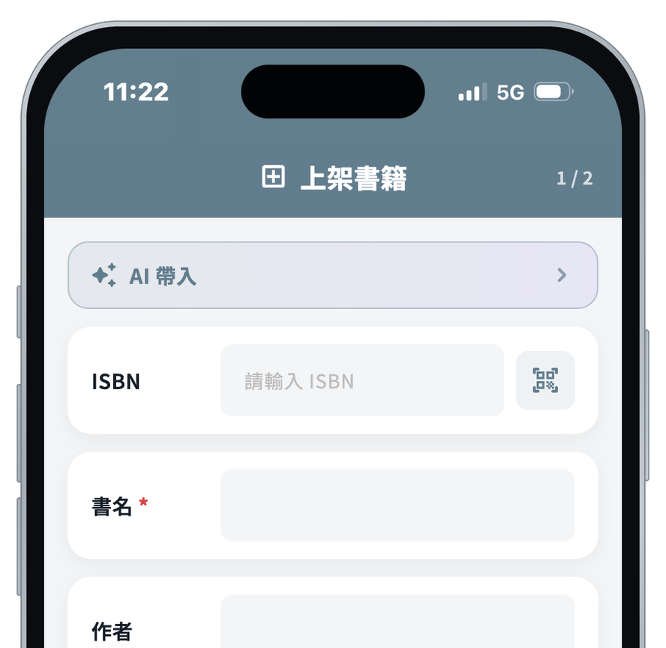
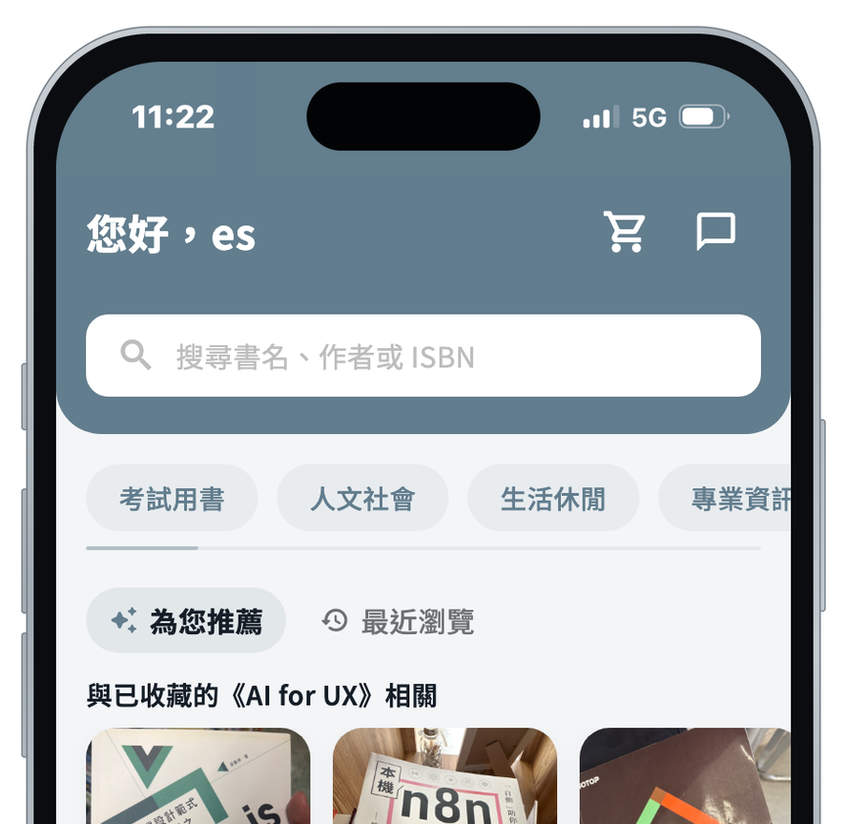
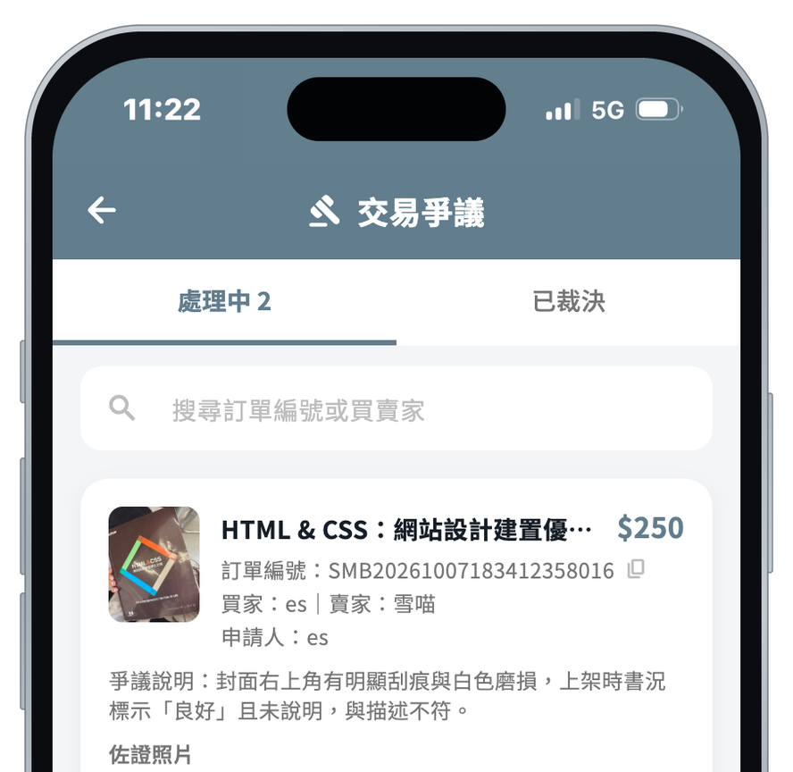







七項 AI 智慧服務
AI SERVICES
01
上架 LISTING
02
選書 DISCOVERY
03
售後 AFTER-SALES
上架輔助
個人化推薦
AI 客服
資料補齊
AI 書籍顧問
爭議分析
上架審核
AI 只提供建議，最終由使用者或管理員確認
11
Notes:
【本頁約 25 秒｜累計 4:04】
本系統依交易流程導入七項 AI。上架階段有上架輔助、資料補齊與上架審核；選書階段有個人化推薦與 AI 書籍顧問；售後階段有 AI 客服與爭議分析。所有 AI 結果都只是建議，最後由使用者或管理員確認，並保留決策紀錄。接下來依交易順序逐一示範。

Slide 12
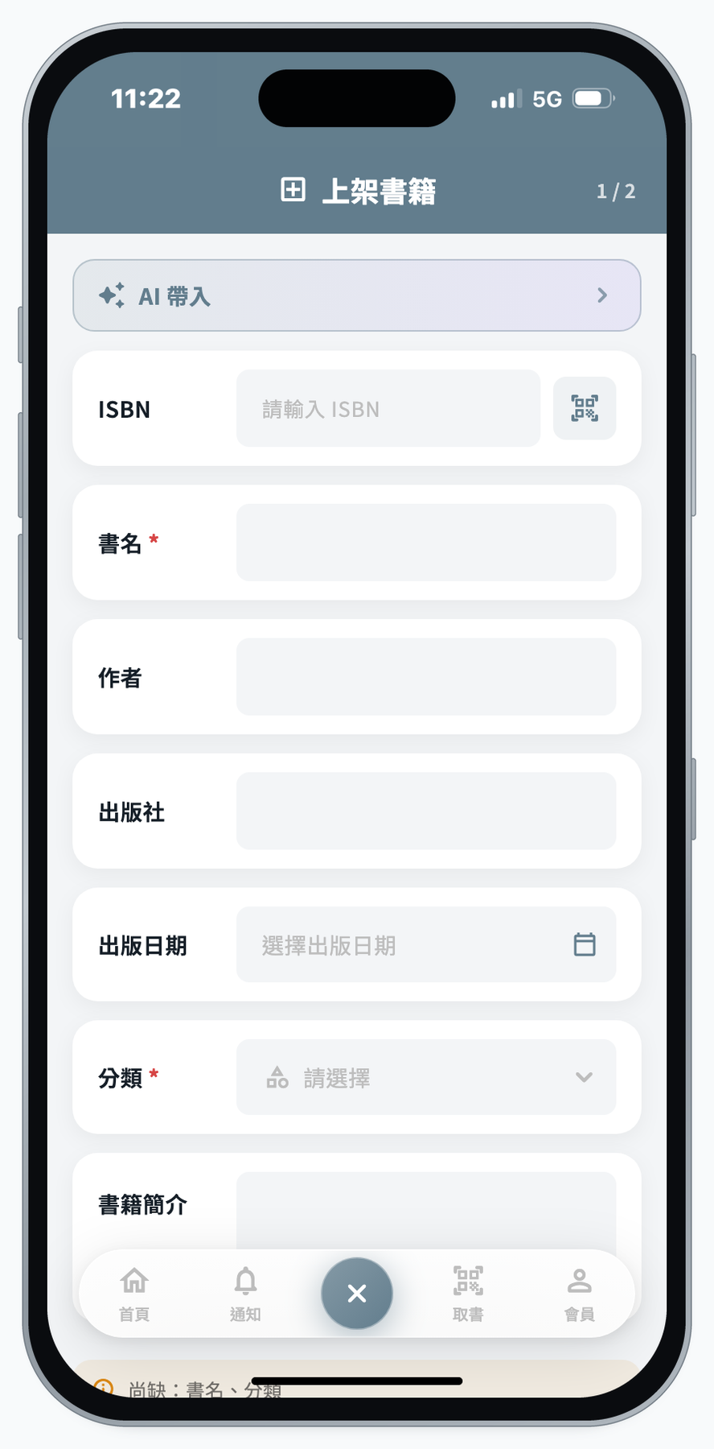
AI 上架輔助：書目帶入
AI LISTING · CATALOG
輸入 ISBN，書目自動帶入
範例：雪喵上架《HTML & CSS：網站設計建置優化之道》
輸入 ISBN
01
輸入 ISBN
01
手動輸入或掃描條碼後，按下「AI 帶入」
手動輸入或掃描條碼後，按下「AI 帶入」
查詢書目來源
02
查詢書目來源
02
Google Books、Open Library 與網路搜尋
Google Books、Open Library 與網路搜尋
逐項勾選 AI 建議
03
逐項勾選 AI 建議
03
書名、作者、出版資訊、簡介與分類，並附上來源
書名、作者、出版資訊、簡介與分類，並附上來源
套用至上架表單
04
套用至上架表單
04
只套用勾選的欄位，仍可自行修改
只套用勾選的欄位，仍可自行修改
查無來源時維持空白，不讓 AI 自行撰寫；空白欄位上架後依來源補齊
12
Notes:
【本頁約 30 秒｜累計 4:34】
以雪喵上架《HTML & CSS：網站設計建置優化之道》為例。輸入 ISBN 後按下 AI 帶入，系統向 Google Books、Open Library 與網路搜尋查詢書目，由 AI 整理成書名、作者、出版資訊、簡介與分類並附上來源，賣家逐項勾選後套用。查無來源時欄位維持空白，不讓 AI 自行撰寫，上架後再由背景依來源補齊。

Slide 13
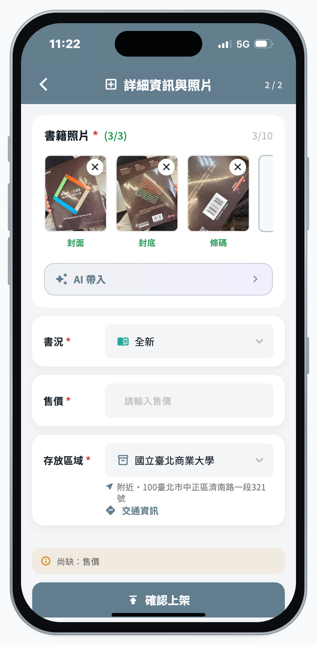

AI 上架輔助：書況與售價
AI LISTING · CONDITION & PRICE
依實拍照片判斷書況，建議合理售價
本例：定價 $580，判斷為近全新
上傳實拍照片
01
上傳實拍照片
01
封面、封底與條碼頁，按下「AI 帶入」
封面、封底與條碼頁，按下「AI 帶入」
AI 分析照片與定價
02
AI 分析照片與定價
02
查詢定價、分析照片，判斷書況與售價
查詢定價、分析照片，判斷書況與售價
書況與建議售價
03
書況與建議售價
03
近全新並列出依據；建議 $250（$200–$300）
近全新並列出依據；建議 $250（$200–$300）
套用並確認上架
04
套用並確認上架
04
調整書況時，建議售價依新書況重新計算
調整書況時，建議售價依新書況重新計算
回應初評建議：書況判定導入 AI，並提供合理售價
13
Notes:
【本頁約 30 秒｜累計 5:04】
接著上傳封面、封底與條碼頁照片，再按一次 AI 帶入。AI 會查詢原始定價並分析照片，判斷書況等級並列出依據，例如封面只有少量細微刮痕、書角完整。這本定價 580 元的書判斷為近全新，依書況與站內行情建議售價 250 元，區間 200 到 300 元。照片不足時會提醒補拍；賣家調整書況，建議售價也會重新計算。

Slide 14
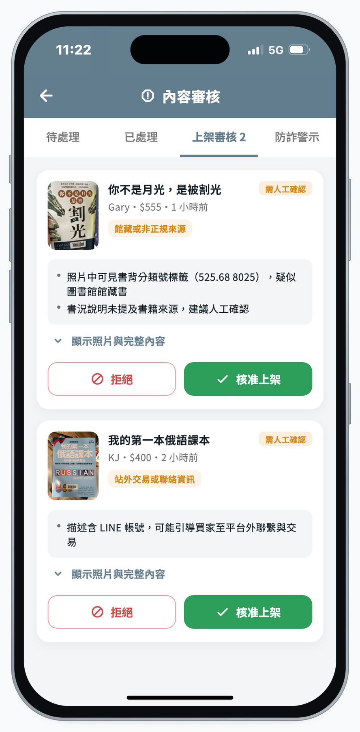

上架審核
LISTING SCREENING
規則與 AI 先篩，有疑慮交由管理員確認
範例：照片中出現圖書館分類號標籤的書籍
AI 標記疑慮
01
AI 標記疑慮
01
「館藏或非正規來源」，送交人工確認
「館藏或非正規來源」，送交人工確認
檢視照片與判定理由
02
檢視照片與判定理由
02
展開照片與完整內容，AI 判定可信度 78%
展開照片與完整內容，AI 判定可信度 78%
放大確認照片
03
放大確認照片
03
書背分類號標籤 525.68 8025，疑似館藏書
書背分類號標籤 525.68 8025，疑似館藏書
選擇原因並拒絕上架
04
選擇原因並拒絕上架
04
結果與理由通知賣家
結果與理由通知賣家
先以規則比對館藏章、聯絡方式與站外交易字詞，再由 AI 檢查文字與照片
14
Notes:
【本頁約 20 秒｜累計 5:24】
送出的書會先經過上架審核：規則比對館藏章、聯絡方式等字詞，AI 再檢查文字與照片。這本書的照片有圖書館分類號標籤，AI 標記疑似館藏並送人工確認；管理員放大照片後拒絕上架，並通知賣家理由。

Slide 15
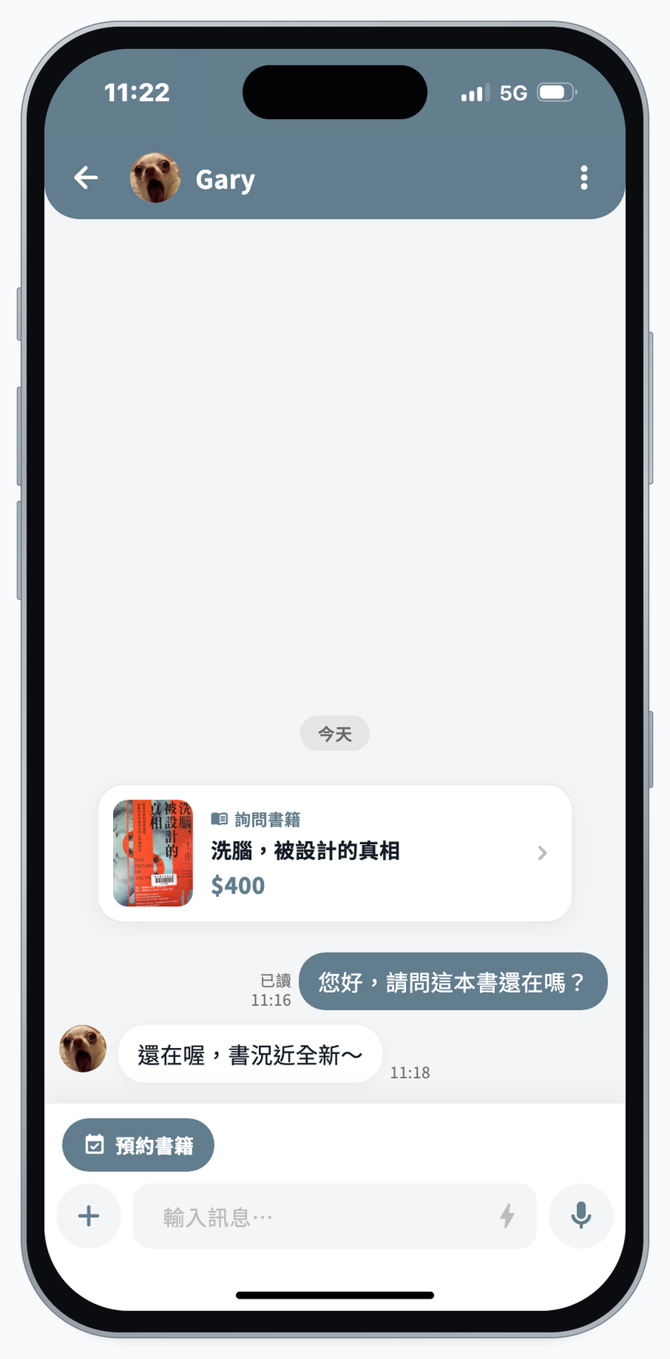
聊天防詐提醒
CHAT ANTI-FRAUD
偵測站外聯絡與付款，即時提醒雙方
範例：賣家 Gary 傳送 LINE 帳號，要求直接轉帳
買家詢問交易方式
01
買家詢問交易方式
01
「可以用書櫃交易嗎？」
「可以用書櫃交易嗎？」
即時標示高風險訊息
02
即時標示高風險訊息
02
訊息下方與聊天室頂端同時提醒
訊息下方與聊天室頂端同時提醒
防詐須知與檢舉
03
防詐須知與檢舉
03
平台內付款，不索取驗證碼；可疑訊息可檢舉
平台內付款，不索取驗證碼；可疑訊息可檢舉
依規則即時比對；24 小時內多次高風險訊息會通知管理員
15
Notes:
【本頁約 18 秒｜累計 5:42】
聊天也有防護。賣家 Gary 傳送 LINE 帳號並要求直接轉帳，系統依規則即時偵測，在訊息下方與聊天室頂端提醒雙方，並提供防詐須知與檢舉；同一帳號多次傳送高風險訊息，會通知管理員。

Slide 16
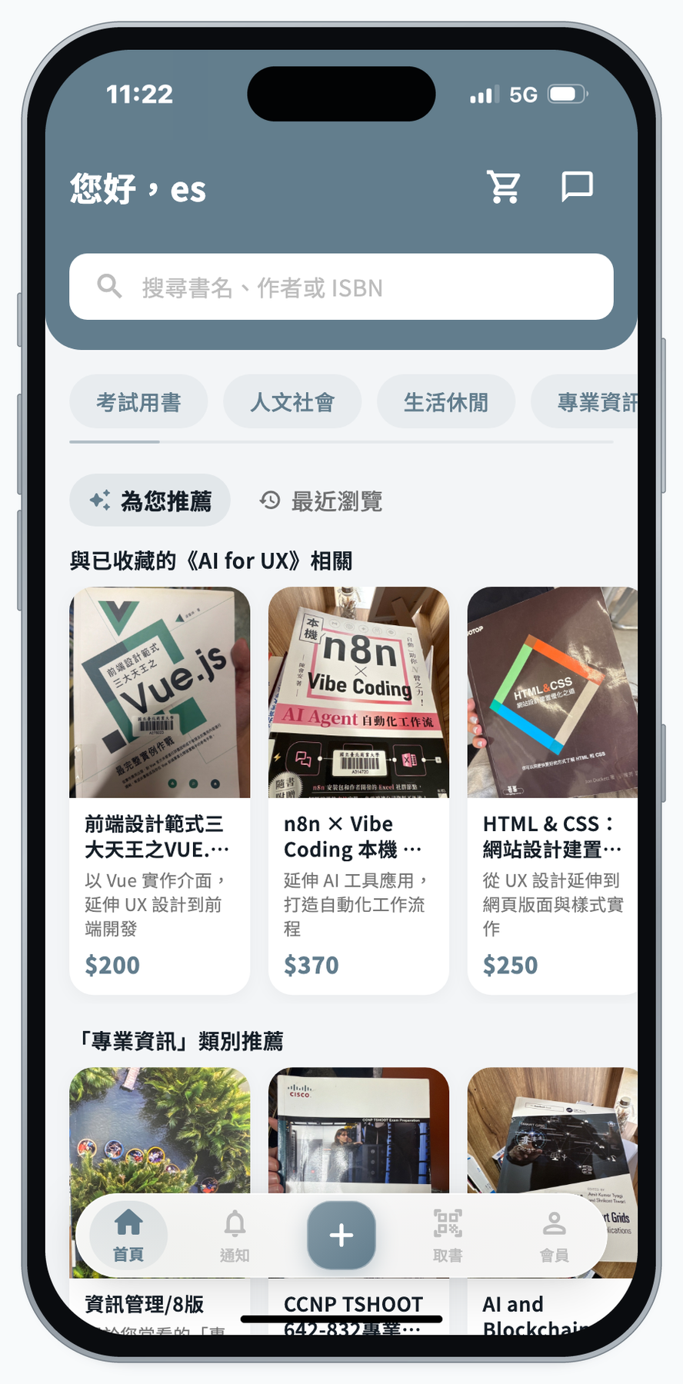
個人化推薦
PERSONALIZED RECOMMENDATION
依閱讀紀錄推薦，並說明推薦理由
範例：買家 es 收藏過《AI for UX》
依收藏與瀏覽紀錄找書
01
依收藏與瀏覽紀錄找書
01
以語意向量找出內容相近的書籍
以語意向量找出內容相近的書籍
附上推薦理由
02
附上推薦理由
02
例如「從 UX 設計延伸到網頁版面與樣式實作」
例如「從 UX 設計延伸到網頁版面與樣式實作」
點選查看商品
03
點選查看商品
03
售價、書況與存放書櫃一目了然
售價、書況與存放書櫃一目了然
相似書籍
04
相似書籍
04
商品頁依書目與語意向量列出相似書籍
商品頁依書目與語意向量列出相似書籍
推薦理由只依本人紀錄產生，不提及其他使用者或個人資料
16
Notes:
【本頁約 20 秒｜累計 6:02】
買家首頁會依收藏與瀏覽紀錄，以語意向量找出相關書籍，並由 AI 附上推薦理由；例如 es 收藏過《AI for UX》，系統推薦這本 HTML & CSS，理由是從 UX 設計延伸到網頁實作。點進商品頁，下方還有相似書籍。

Slide 17
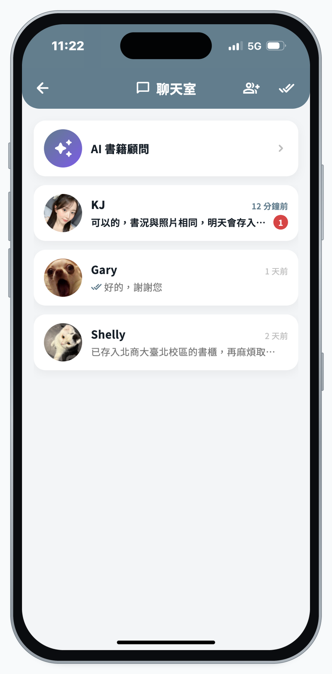
AI 書籍顧問
AI BOOK ADVISOR
描述用途與預算，推薦站內可購買的書
範例：「想學網頁設計，預算 300 以內」
開啟 AI 書籍顧問
01
開啟 AI 書籍顧問
01
位於聊天室列表最上方
位於聊天室列表最上方
輸入用途與預算
02
輸入用途與預算
02
「想學網頁設計，預算 300 以內」
「想學網頁設計，預算 300 以內」
AI 拆解需求後推薦
03
AI 拆解需求後推薦
03
先讀 HTML & CSS，再搭配 Vue.js，皆在預算內
先讀 HTML & CSS，再搭配 Vue.js，皆在預算內
點選書卡查看商品
04
點選書卡查看商品
04
可直接加入購物車或購買
可直接加入購物車或購買
只推薦站內可購買的書，並排除他人預約中的書籍
17
Notes:
【本頁約 22 秒｜累計 6:24】
有明確需求時，可以詢問 AI 書籍顧問。輸入「想學網頁設計，預算 300 以內」，顧問會拆解用途與預算，只推薦站內可購買的書；這裡建議先讀 HTML & CSS，再搭配 Vue.js，兩本都在預算內，點選書卡即可查看商品。

Slide 18
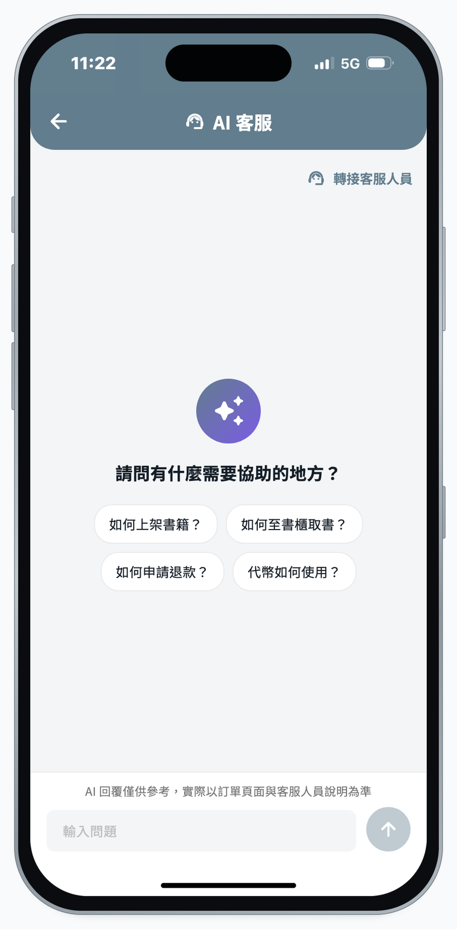
AI 客服
AI SUPPORT
依平台規則與本人訂單回答問題
範例：「取書後發現有缺頁可以退款嗎？」
提出問題
01
提出問題
01
直接輸入，或點選常見問題
直接輸入，或點選常見問題
依規則與本人訂單回答
02
依規則與本人訂單回答
02
帶出訂單、申請期限與爭議流程，並附訂單連結
帶出訂單、申請期限與爭議流程，並附訂單連結
轉接客服人員
03
轉接客服人員
03
提供目前的對話內容，由客服人員接手
提供目前的對話內容，由客服人員接手
回覆可評分；對話保存 90 天，已於隱私權政策揭露
18
Notes:
【本頁約 25 秒｜累計 6:49】
遇到問題時可以詢問 AI 客服。它依平台規則，以及使用者本人的訂單、錢包與上架審核紀錄回答；例如詢問取書後發現缺頁能否退款，AI 會帶出這筆訂單的申請期限與爭議流程。無法處理的問題可轉接客服人員。回覆可以評分，對話保存 90 天，並已於隱私權政策揭露。

Slide 19
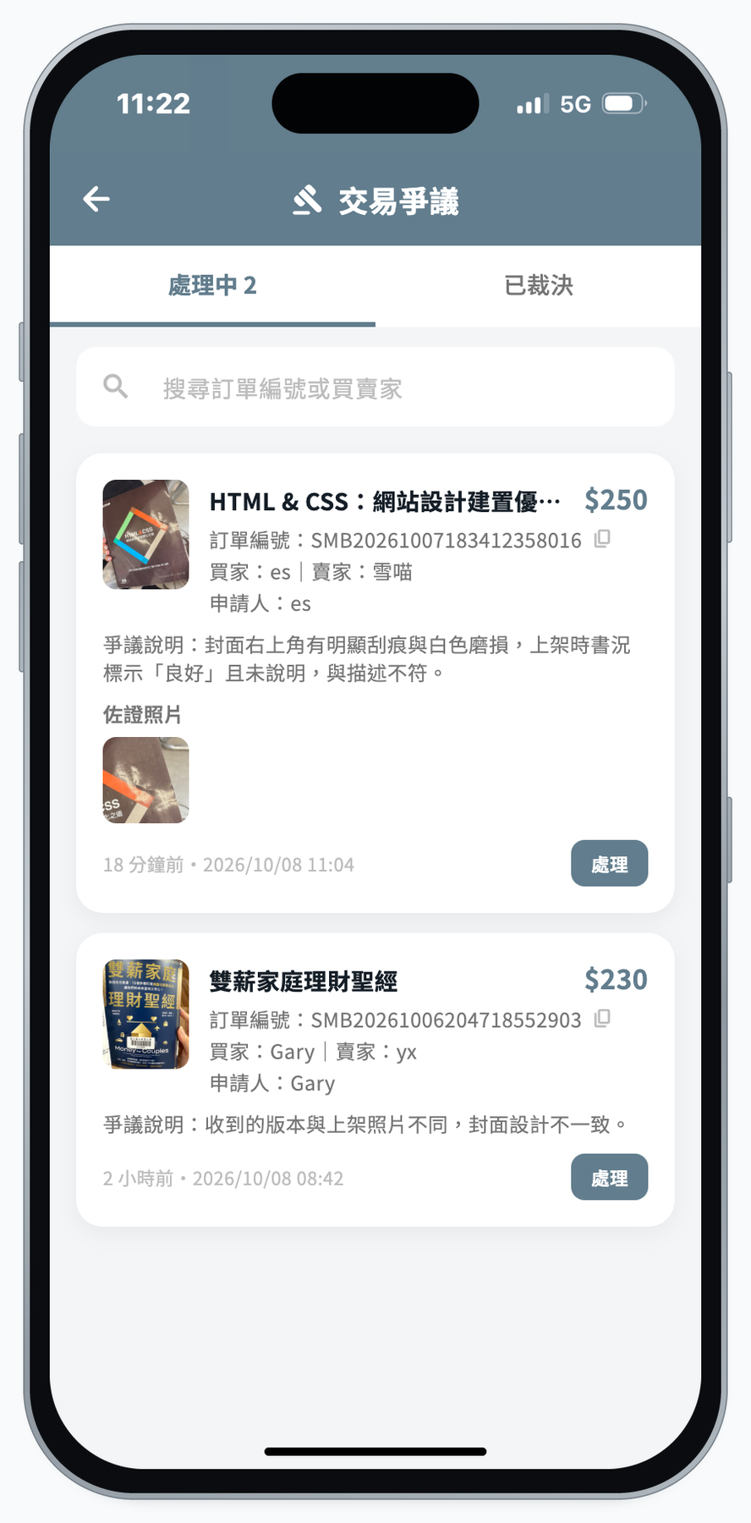

AI 爭議分析
AI DISPUTE ANALYSIS
比對照片整理爭點，協助管理員裁決
範例：買家 es 反映封面右上角刮痕
買家申請爭議
01
買家申請爭議
01
取書後 24 小時內提出並附照片，暫停撥款
取書後 24 小時內提出並附照片，暫停撥款
AI 比對照片與說明
02
AI 比對照片與說明
02
上架照片、書況標示與佐證照片
上架照片、書況標示與佐證照片
整理爭點與建議
03
整理爭點與建議
03
逐點標示有利買家或賣家；本例建議協調處理
逐點標示有利買家或賣家；本例建議協調處理
管理員裁決
04
管理員裁決
04
本例選擇協調結案，AI 不直接判決
本例選擇協調結案，AI 不直接判決
AI 分析僅供參考，由管理員依實際證據裁決
19
Notes:
【本頁約 25 秒｜累計 7:14】
如果取書後發現書況不符，買家可在 24 小時內申請爭議並附上照片，款項暫停撥付。AI 會比對上架照片、書況說明與佐證照片，逐點整理有利買家或賣家的依據；這個案例的刮痕在上架照片已可辨識、但未以文字說明，AI 建議協調處理。最終由管理員裁決，AI 不直接判決。

Slide 20
04
IoT 智慧書櫃
報告人｜
Notes:
【本頁約 5 秒｜累計 7:19】
接下來進入第四部分：IoT 智慧書櫃。

Slide 21
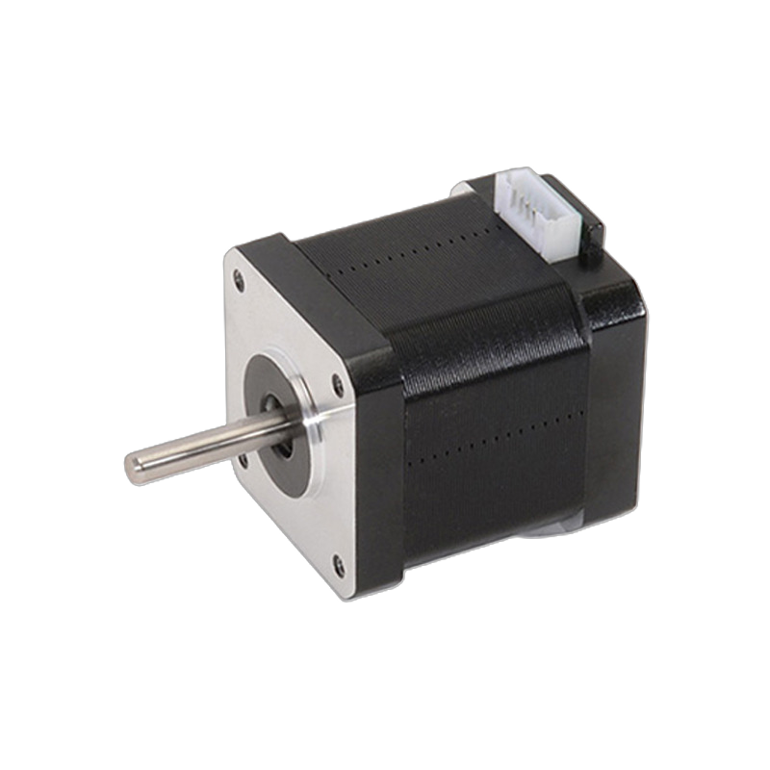




書櫃改版：初評 → 複評
BEFORE & AFTER
初評
3D 列印＋步進馬達
複評
合板壓克力＋電磁鎖
→
3D 列印蜂巢面板與機構件
Nema 17 步進馬達＋齒條帶動
列印耗時、強度有限，不利量產
9mm 合板＋5mm 壓克力雷射切割
四扇櫃門，各由 12V 電磁鎖控制
2.8 吋橫向螢幕・31 × 31 × 38 cm
21
Notes:
【本頁約 30 秒｜累計 7:49】
先看書櫃的改版。左邊是初評版本，以 3D 列印的蜂巢面板與機構件，搭配步進馬達與齒條帶動，列印耗時、強度也有限，不利量產。右邊是複評版本，櫃體改為 9mm 合板，櫃門是 5mm 壓克力雷射切割，四扇櫃門各由一顆 12V 電磁鎖控制；右上角是 2.8 吋橫向螢幕，整體尺寸 31 × 31 × 38 公分。

Slide 22
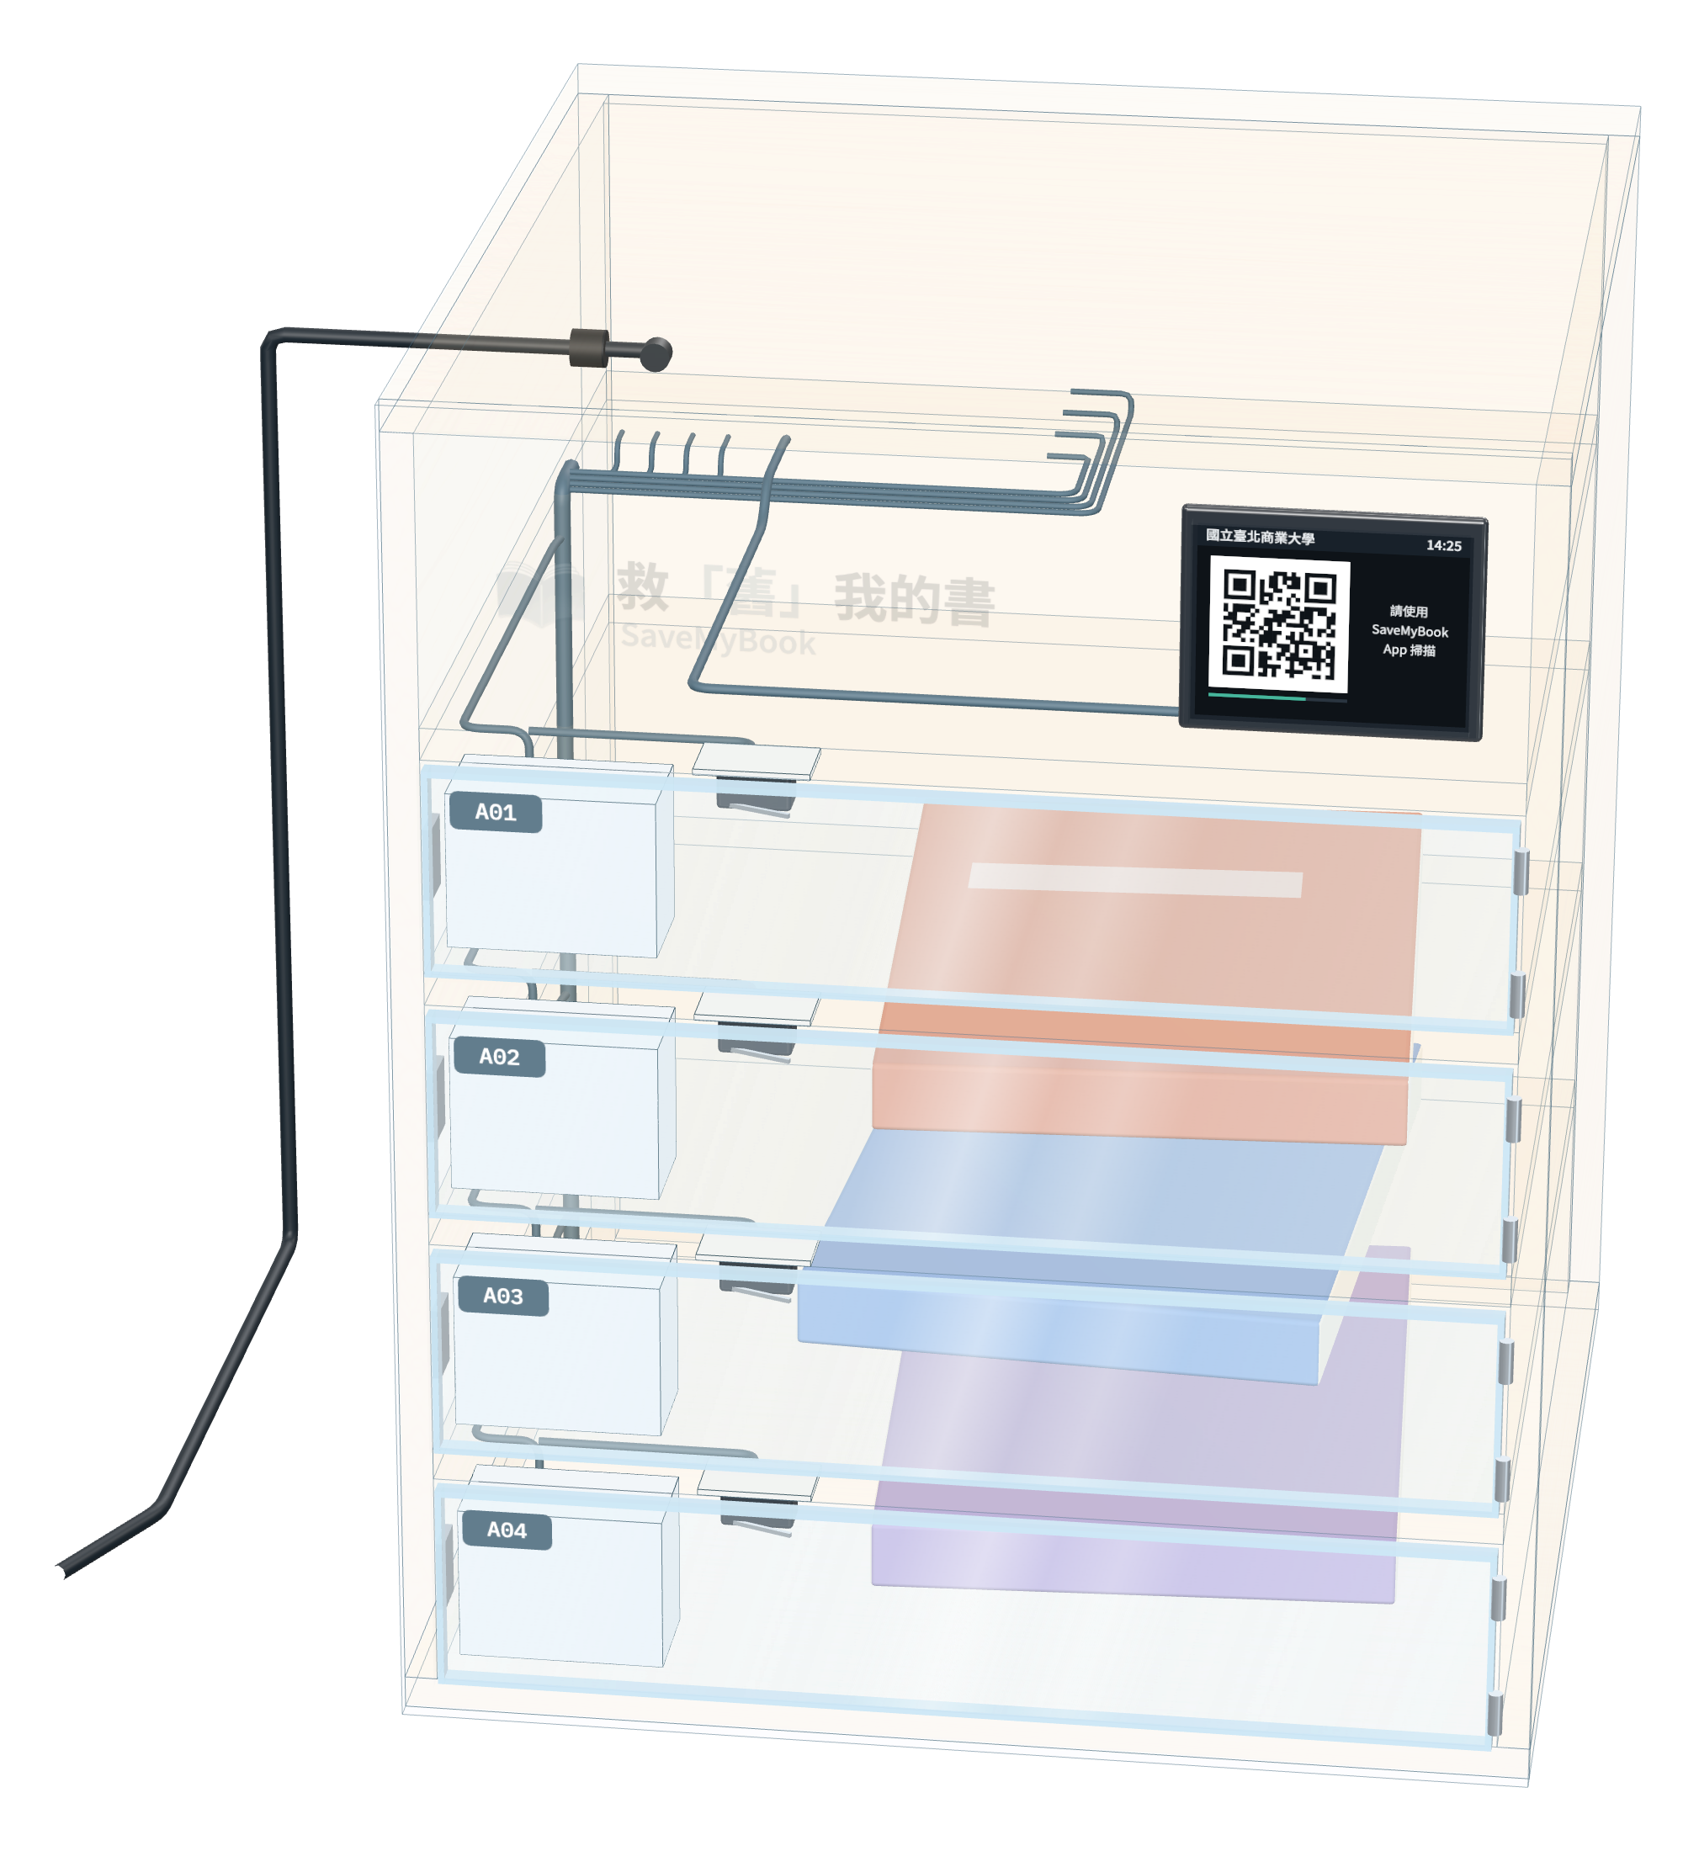
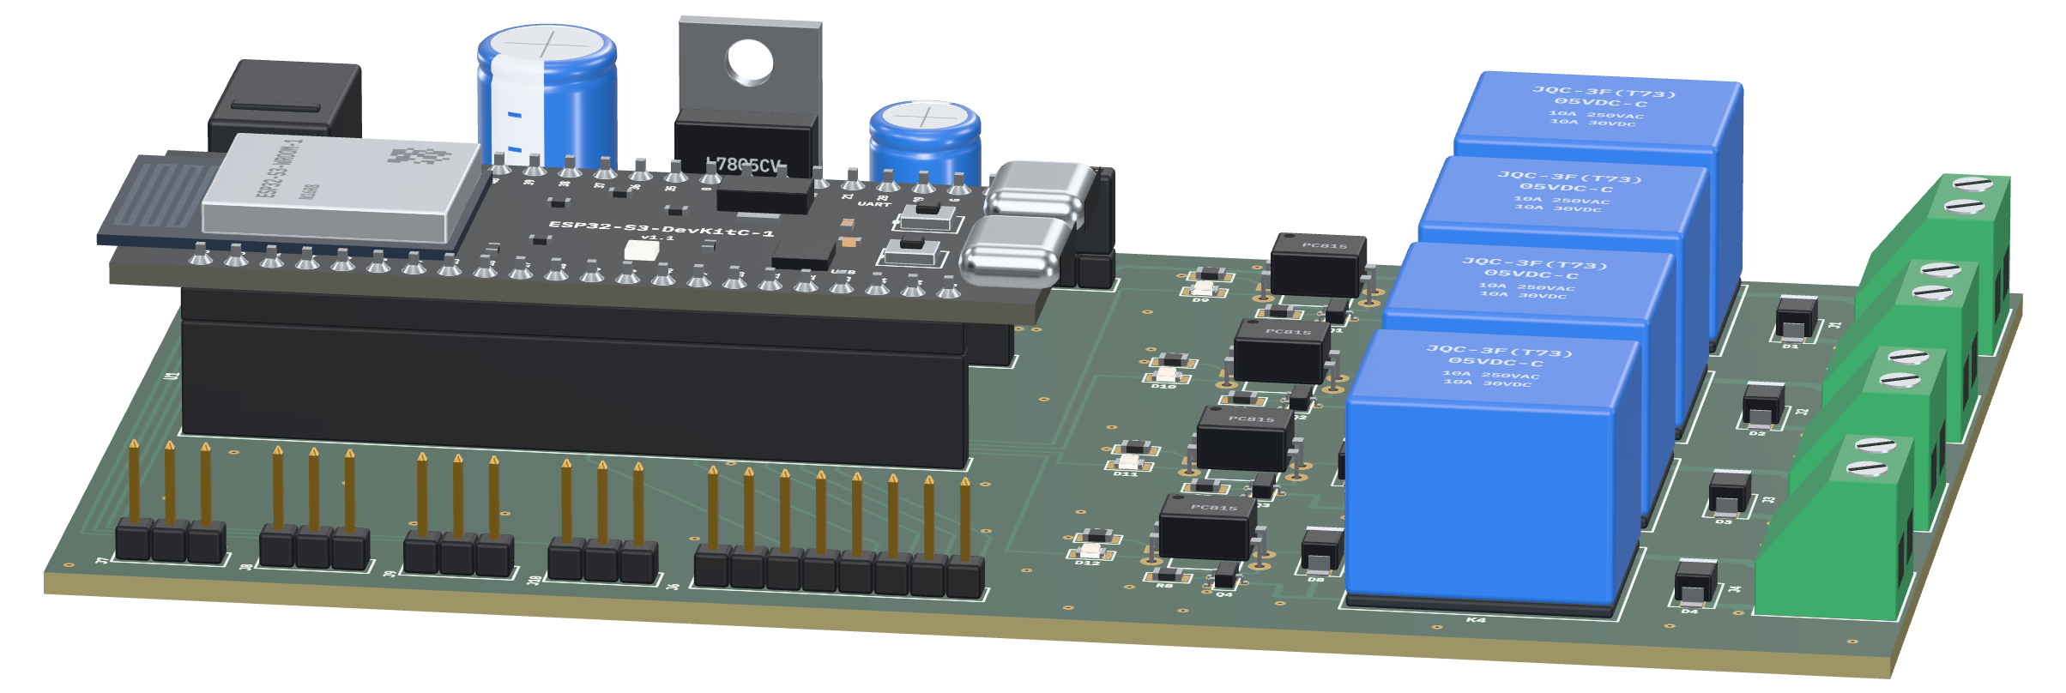

硬體組成
HARDWARE
12V 電源輸入
頂板開孔接入 DC 插座
2.8 吋 TFT 螢幕
橫向 320×240，純顯示
自製主控板 Rev A
平放於頂層，ESP32-S3 主控
壓克力櫃門 A01–A04
由上而下，每格一本書
12V 電磁鎖 ×4
裝於櫃門左側，斷電上鎖
門磁開關 ×4
9mm 合板＋5mm 壓克力
偵測櫃門是否關閉
31 × 31 × 38 cm
22
Notes:
【本頁約 35 秒｜累計 8:24】
這是書櫃的透視圖。12V 電源從頂板開孔接入，供應平放在頂層的自製主控板；主控板以 ESP32-S3 為核心，透過四路繼電器驅動四顆 12V 電磁鎖，對應由上而下的 A01 到 A04 四扇櫃門。每扇門都有門磁開關，偵測櫃門是否確實關閉。右上角的螢幕顯示動態 QR Code、比對數字與作業狀態，本身不需觸控，所有輸入都在手機上完成。

Slide 23


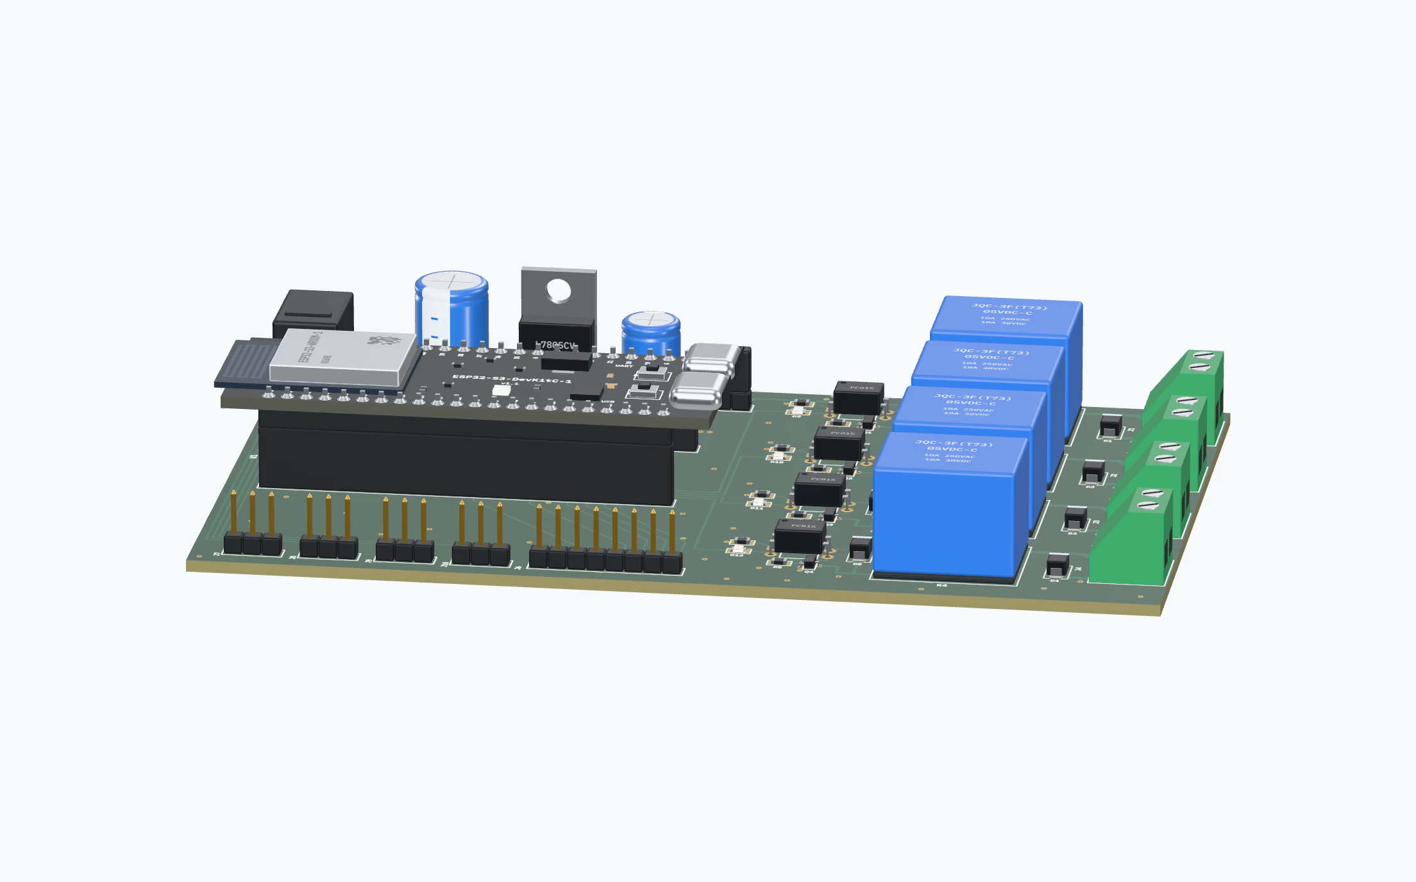




自製主控板
CUSTOM PCB · REV A
書櫃正式主控板 Rev A 已送打樣，回廠後裝入書櫃
電源
12V DC 輸入，L7805 穩壓 5V
主控
ESP32-S3-DevKitC-1（N16R8）
以排母插接
驅動
PC815 光耦＋S8050，繼電器 ×4
保護
續流二極體、5.08mm 端子台
LED 狀態指示
接頭
門磁 J7–J10（3V3）、螢幕 J6
23
Notes:
【本頁約 35 秒｜累計 8:59】
鏡頭推進到頂層的這片主控板。DoorLock 主控板 Rev A 是我們自行設計、要裝進書櫃的正式主控板，取代杜邦線與模組堆疊，目前已送打樣，回廠後就會裝入書櫃。板上以 12V 輸入，經 L7805 穩壓為 5V；ESP32-S3 開發板以排母插接；四路繼電器由 PC815 光耦合器與 S8050 電晶體驅動，電磁鎖接在端子台，並有續流二極體保護。

Slide 24



存取安全：四道驗證
ACCESS SECURITY
01
02
03
04
動態 QR Code
定位必要
兩位數比對
裝置憑證・關門回報
›
›
›
螢幕 QR 每 30 秒更新
45 秒後失效
截圖轉傳無效
須在書櫃 200 公尺內
拒絕定位、精度不足
或過舊皆不開櫃
手機輸入螢幕上的
兩位數字
60 秒內、一次機會
書櫃以裝置憑證連線
回報開門與關門後
才登記存書或取書
可防範遠端開櫃、截圖轉傳 QR Code 與誤開他人櫃門；比對錯誤兩次，暫停開櫃 10 分鐘。
24
Notes:
【本頁約 40 秒｜累計 9:39】
書櫃沒有人員駐守，因此開門前要通過四道驗證。第一，書櫃螢幕的 QR Code 每 30 秒更新、45 秒失效，截圖轉傳無效。第二，手機必須提供書櫃 200 公尺內的定位，拒絕定位、精度不足或過舊都不能開櫃。第三，手機輸入螢幕上的兩位數，60 秒內、只有一次機會。第四，書櫃以裝置憑證連線，回報開門與關門後，系統才登記存書或取書。

Slide 25
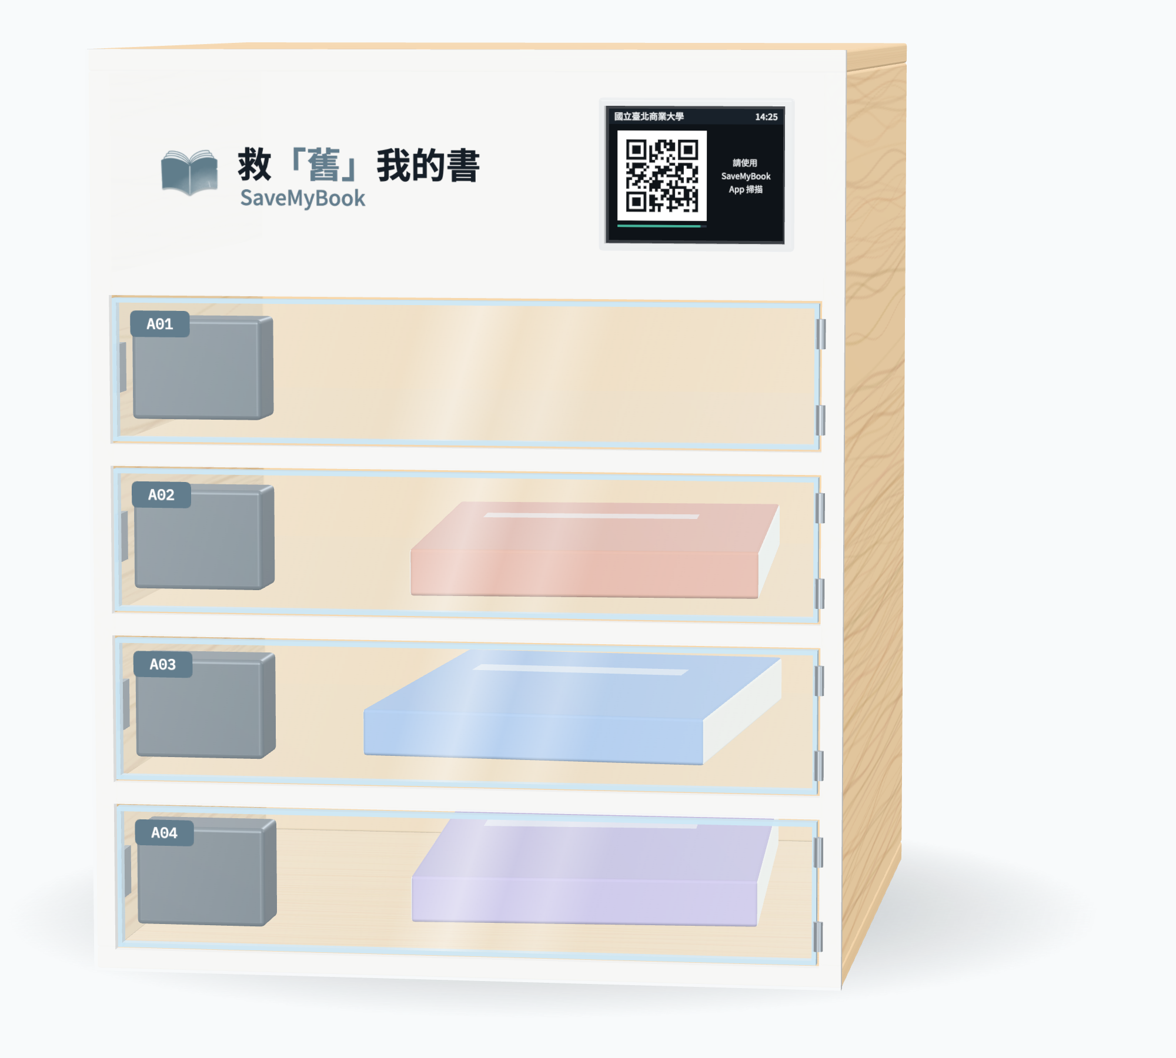
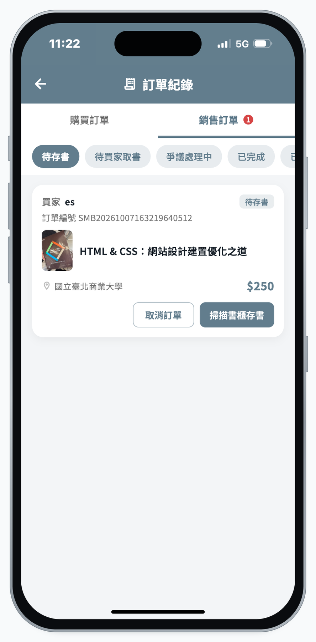
賣家存書
DEPOSIT
1 掃描書櫃 QR Code
2 確認存書項目
3 輸入螢幕比對碼 25
4 比對成功，A01 開鎖
5 放入書籍並關門
6 存書完成，通知買家取書
25
Notes:
【本頁約 35 秒｜累計 10:14】
實際存書時，賣家雪喵到北商的書櫃前，用 App 掃描螢幕上的 QR Code，確認要存放的書，再輸入螢幕顯示的比對碼 25。比對成功後，系統分配空櫃門，A01 隨即開鎖；放入《HTML & CSS》並關上櫃門，書櫃回報關門，存書就完成了，系統同時通知買家前往取書。左邊的書櫃動畫和右邊的手機操作是同步的。

Slide 26
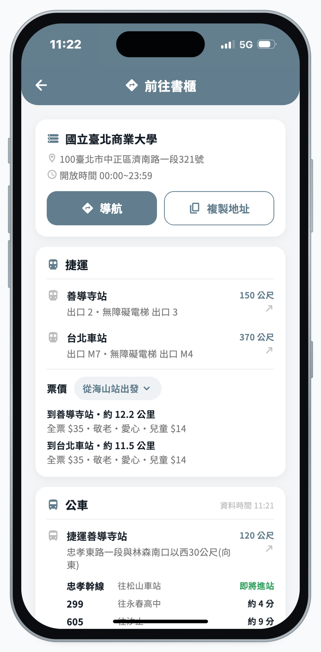






前往書櫃：交通資訊
GETTING THERE
開放資料整合，直接規劃前往方式
資料來源：臺北市資料大平臺（政府資料開放授權條款）
捷運
最近車站與出口、無障礙電梯、票價
公車
300 公尺內站牌與即時預估到站
YouBike
500 公尺內站點可借與可還數量
停車
停車場剩餘車位、路邊停車格位
計程車
800 公尺內計程車招呼站
最近車站在手機端計算，使用者位置不傳送至伺服器
26
Notes:
【本頁約 25 秒｜累計 10:39】
買家 es 收到通知後，可在訂單查看前往書櫃的交通資訊。以北商為例，最近的捷運站是善導寺站，2 號出口步行約 150 公尺；另有公車即時到站、YouBike 可借數量、停車與計程車招呼站。資料來自臺北市資料大平臺，最近車站在手機端計算，位置不會傳到伺服器。

Slide 27
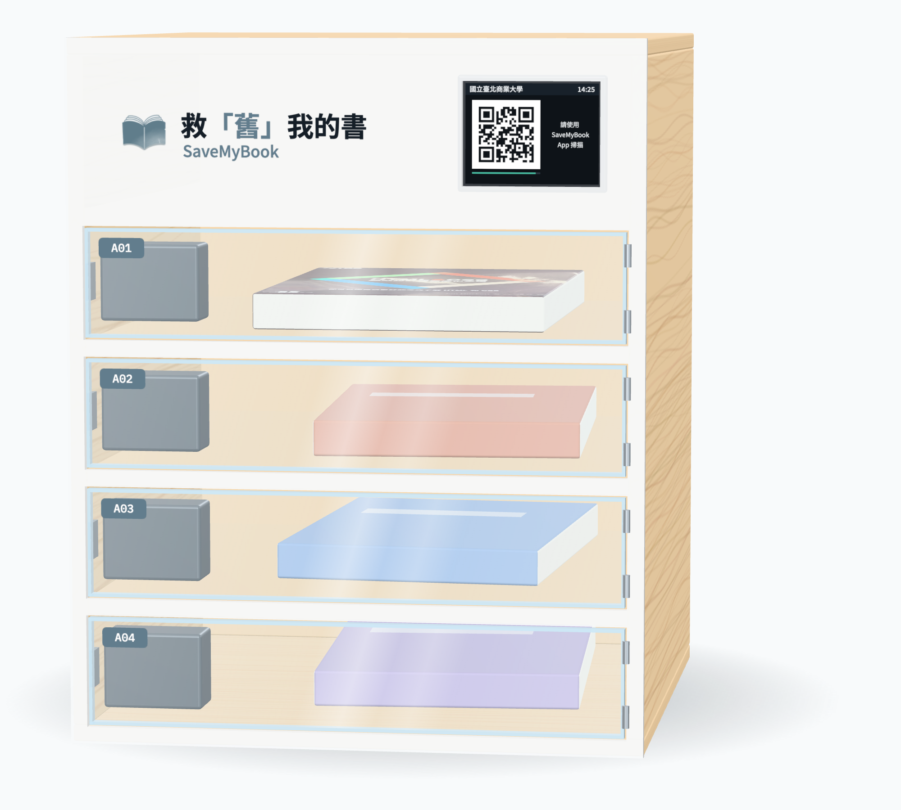
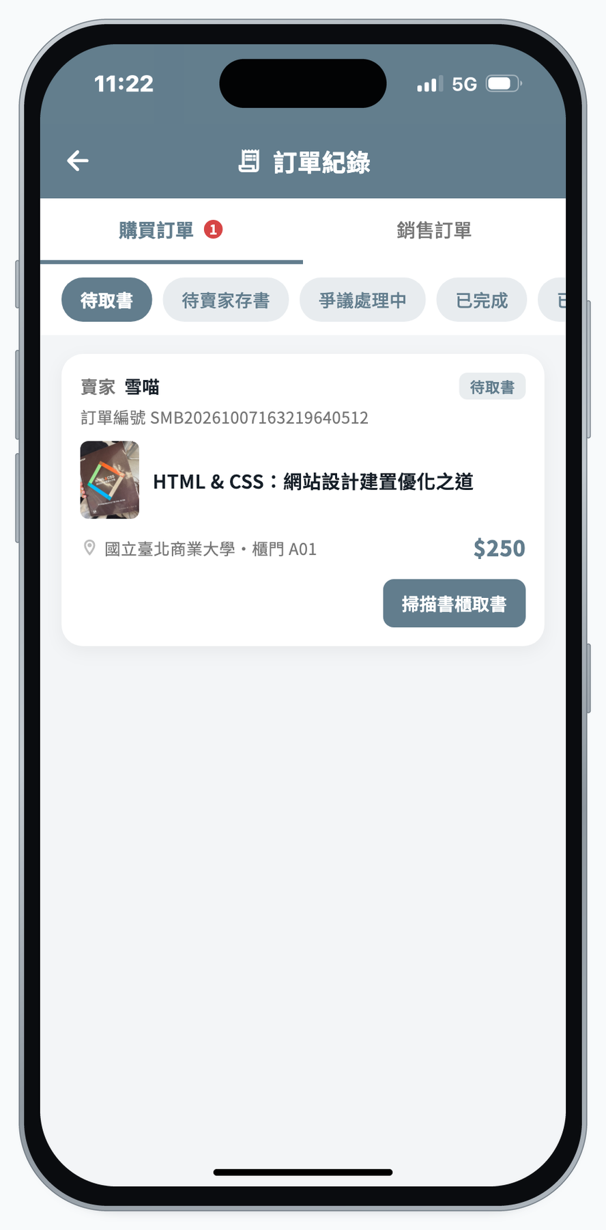
買家取書
PICK-UP
1 掃描書櫃 QR Code
2 確認取書項目
3 輸入螢幕比對碼 25
4 比對成功，A01 開鎖
5 取出書籍並關門
6 取書完成，進入驗收
27
Notes:
【本頁約 25 秒｜累計 11:04】
es 抵達書櫃後，流程和存書相同：掃描螢幕上的 QR Code、確認取書項目，再輸入比對碼 25。比對成功後 A01 開鎖，es 取出書籍並關上櫃門；書櫃回報關門後，訂單進入驗收階段，App 也會提醒買家先確認書況，再完成訂單。

Slide 28
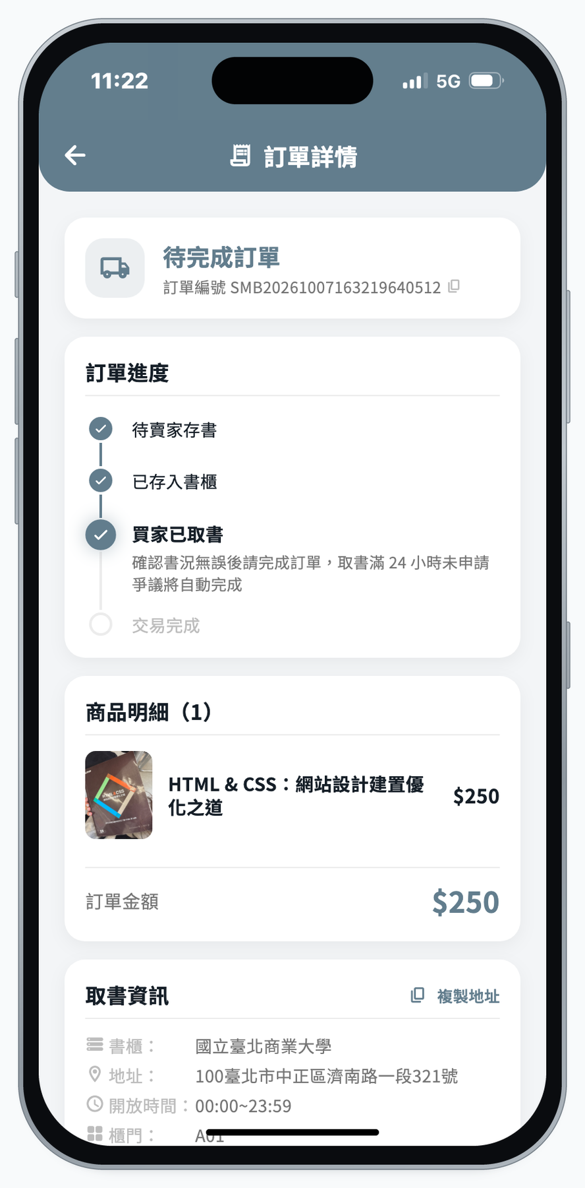
驗收與撥款
PAYOUT
款項由平台暫管，驗收後撥款
買家完成訂單，或取書滿 24 小時未申請爭議即自動完成
付款暫管
01
付款暫管
01
買家付款後，款項由平台暫管
買家付款後，款項由平台暫管
取書關門
02
取書關門
02
書櫃回報關門，訂單進入驗收
書櫃回報關門，訂單進入驗收
24 小時驗收
03
24 小時驗收
03
買家確認書況後按「完成訂單」
買家確認書況後按「完成訂單」
撥款至賣家錢包
04
撥款至賣家錢包
04
賣家錢包餘額 9,194 → 9,444
250 代幣撥入賣家錢包
250 代幣撥入賣家錢包
28
Notes:
【本頁約 20 秒｜累計 11:24】
款項在付款時就由平台暫管。es 確認書況後按下完成訂單，或取書滿 24 小時未申請爭議，訂單就會自動完成，款項才撥入賣家錢包。畫面右側可以看到賣家收到撥款通知，錢包增加 250 代幣，交易完成。

Slide 29



維運與例外處理
OPERATIONS
裝置管理
異常處置
逾期處理
配對碼
5 分鐘
7 天
螢幕顯示，管理員後台輸入
離線即通知管理員
未存書或未取書，取消退款
遠端
2 分鐘
14 天
開櫃、調整螢幕亮度
故障改為手動回報
先行存書由平台取出
1 年
確認
30 天
開關門事件紀錄保存
手動回報須管理員確認
平台保管期限
29
Notes:
【本頁約 30 秒｜累計 11:54】
維運方面，裝置以螢幕顯示配對碼，由管理員在後台輸入完成配對，後台可查看連線狀態、遠端開櫃與調整螢幕亮度。裝置離線超過 5 分鐘會通知管理員；離線或故障時改為手動回報，須經管理員確認才生效。逾期方面，訂單 7 天內未存書或未取書會取消並退款；先行存書滿 14 天，由平台取出並保管 30 天。

Slide 30
05
成果與後續規劃
報告人｜
Notes:
【本頁約 5 秒｜累計 11:59】
最後是成果與後續規劃。

Slide 31

成果總結
RESULTS
301
1,563
2,815
7
3
API 端點
後端測試
App 測試
項 AI 服務
種裝置
RESTful API
11 組全數通過
全數通過
上架到售後
iPhone・iPad・Android
書櫃實機
完整交易流程
螢幕、繼電器與四顆電磁鎖測通；正式韌體已連網並完成配對；自製主控板 Rev A 已送打樣
上架、付款暫管、存書、取書、撥款與爭議處理皆可實際操作
31
Notes:
【本頁約 30 秒｜累計 12:29】
總結目前成果：系統共有 301 個 API 端點，後端 1,563 項與 App 2,815 項測試全數通過，七項 AI 服務皆已整合，並支援 iPhone、iPad 與 Android。書櫃實機已測通並完成配對，自製主控板 Rev A 已送打樣；從上架、付款、存書、取書到撥款與爭議，完整流程皆可實際操作。

Slide 32
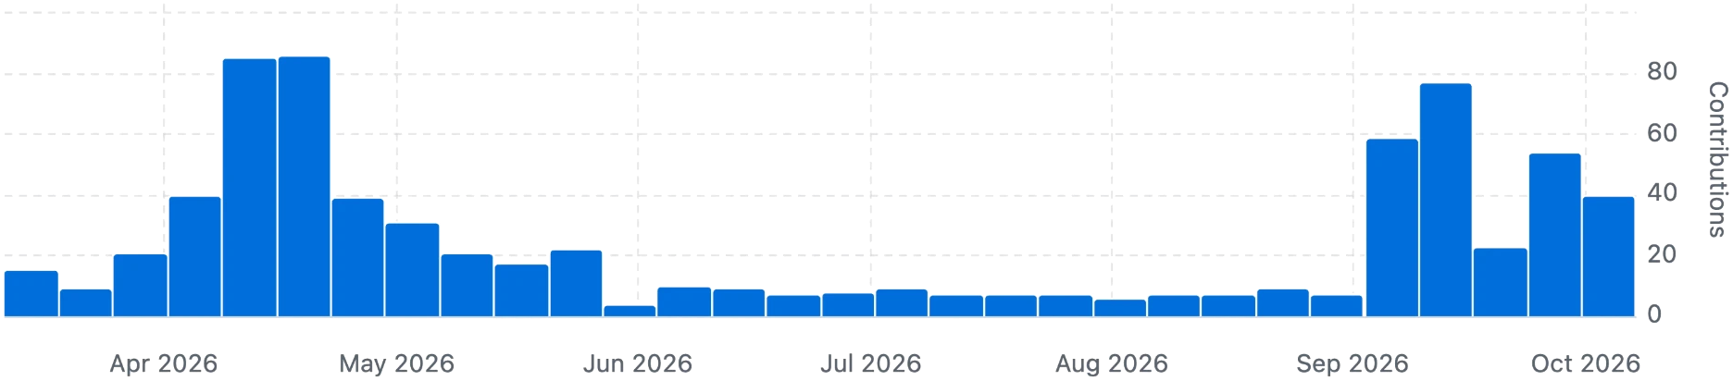




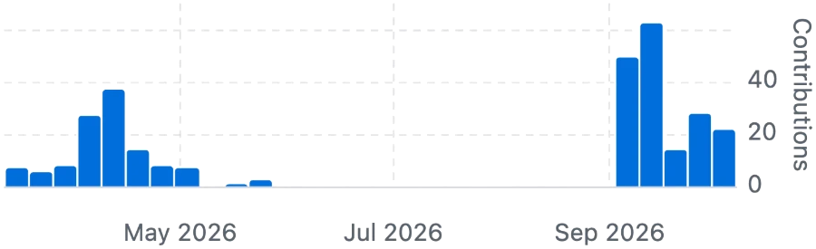
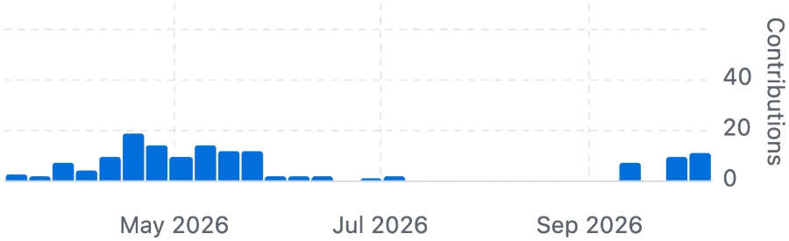
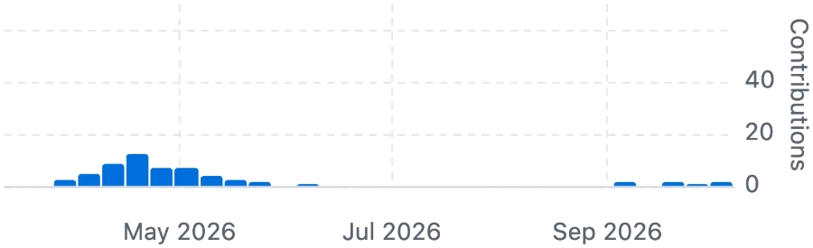
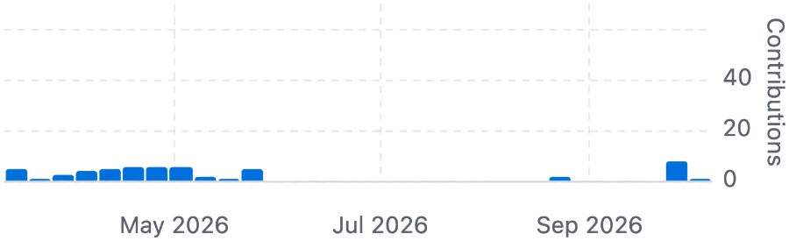
GitHub 開發貢獻
CONTRIBUTIONS
總提交次數
555 次提交
統計期間
2026/3/15 – 2026/10/4
3–5 月 初評前開發高峰
9 月起 AI、書櫃韌體與複評改善
許凱俊
#1
陳秉鴻
#2
江芸萱
#3
連卉媗
#4
11246063
11246065
11246074
11246072
295 次提交
+566,786 行
−155,400 行
144 次提交
+302,626 行
−165,716 行
61 次提交
+174,347 行
−37,689 行
55 次提交
+115,368 行
−29,734 行
32
Notes:
【本頁約 20 秒｜累計 12:49】
這是 3 月 15 日到 10 月 4 日的 GitHub 提交紀錄，四位組員共 555 次提交。3 到 5 月是初評前的開發高峰；9 月起則集中在 AI 功能、書櫃韌體與複評改善。

Slide 33

後續規劃
ROADMAP
01
02
03
04
第三方支付
App 正式上架
場域擴充
應用延伸
串接合法金流，
提供儲值與提領
上架 App Store
與 Google Play
拓展至更多校園
與公共場域
以 10% 交易手續費
作為收益試算假設
由二手書延伸至
其他二手物品
33
Notes:
【本頁約 25 秒｜累計 13:14】
後續規劃有四項：第一，串接合法的第三方支付，提供儲值與提領；第二，App 正式上架 App Store 與 Google Play；第三，擴展到更多校園與公共場域，以 10% 交易手續費作為收益試算假設；第四，延伸到其他二手物品。

Slide 34
感謝聆聽
Thank You
Notes:
【本頁約 10 秒｜累計 13:24】
以上是我們的報告，謝謝各位評審老師，敬請指教。

Slide 35
Q&A
評審問答
敬請評審老師指教
Notes:
【本頁約 0 秒｜累計 13:24】
（問答時間，以下為可能提問與回答要點）
Q：書櫃斷電或故障時，書會不會拿不出來？
A：電磁鎖斷電時維持上鎖，書在櫃內是安全的；裝置離線或故障超過 2 分鐘，App 改為手動回報，由管理員到場處理並確認後才變更訂單狀態。
Q：如何避免有人不在現場就遠端開櫃？
A：開櫃要通過四道驗證：書櫃螢幕的動態 QR Code 每 30 秒更新、45 秒失效；手機定位須在 200 公尺內；比對碼只顯示在書櫃螢幕上，輸入錯誤兩次暫停 10 分鐘；書櫃以裝置憑證連線。
Q：AI 判斷錯誤怎麼辦？
A：AI 只提供建議，書況與售價由賣家確認後才套用；上架審核有疑慮者送管理員複核；交易爭議由管理員依證據裁決，AI 分析僅供參考。
Q：買家拿到的書與描述不符如何保障？
A：款項由平台暫管，取書後 24 小時內可申請爭議並附照片，期間暫停撥款，由管理員裁決退款或撥款。
Q：AI 使用成本如何控制？
A：後台可設定每月預算上限，服務異常時有備援處理，並記錄每次 AI 使用量。
Q：個人資料與位置隱私？
A：開櫃時才傳送定位驗證距離；前往書櫃的最近車站在手機端計算，不傳到伺服器。使用 AI 前須同意 AI 使用說明，決策紀錄不含使用者原文，AI 對話保存 90 天。
Q：平台如何獲利？
A：以 10% 交易手續費作為收益試算的假設，目前系統尚未收取，後續串接第三方支付後實施。

